Slide 1
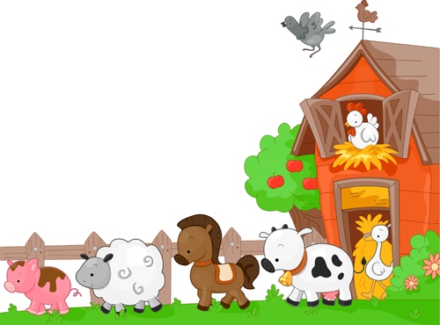
МАДОУ «Центр развития ребенка – детский сад №17»
Тема: «Домашние животные»
Подготовила: Тарчуткина Е. Г.

Slide 2
Задача: Развивать у детей способность понимать эмоциональное состояние животных

Slide 3
ОБИТАТЕЛИ ДЕРЕВНИ

Slide 4
.
СОБАКА
Громко лает на дворе,
Отдыхает в конуре,
Сторожит хозяйский дом
И виляет мне хвостом..

Slide 5
КОРОВА
Представить невозможно
Поверить нелегко! Жуёт корова сено А дарит молоко!

Slide 6
КОШКА
В мягкой шубке ходит,
Песенки выводит,
Молоко из плошки пьёт,
Возле норки мышку ждёт..

Slide 7
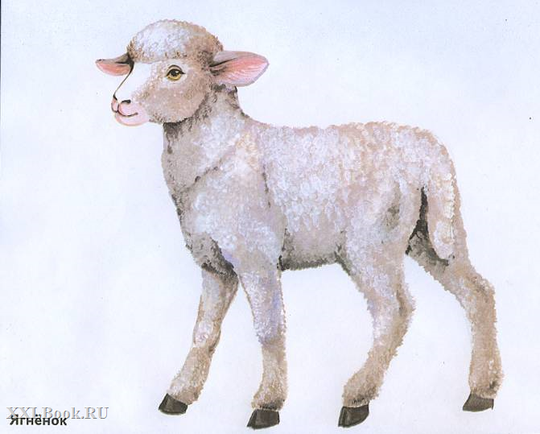
ОВЕЧКА
У реки стоит овечка – у неё вся шерсть в колечках травку ей щипать не лень на лужайке целый день.

Slide 8
Лошадь
Могу работать целый день, И делать это мне не лень. Могу возить я грузы: Яблоки, арбузы, Бананы, апельсины, Ящики, корзины… Могу и в цирке показать Своё умение скакать.

Slide 9
КОЗА
Меж кустов блестят глаза – листья кушает коза. Ветку чисто обгрызёт, А потом как запоёт! «Ме – ме - ме, ещё кусток Ощипаю за часок, Вкусно как, листва сладка, А взамен дам молока!»

Slide 10
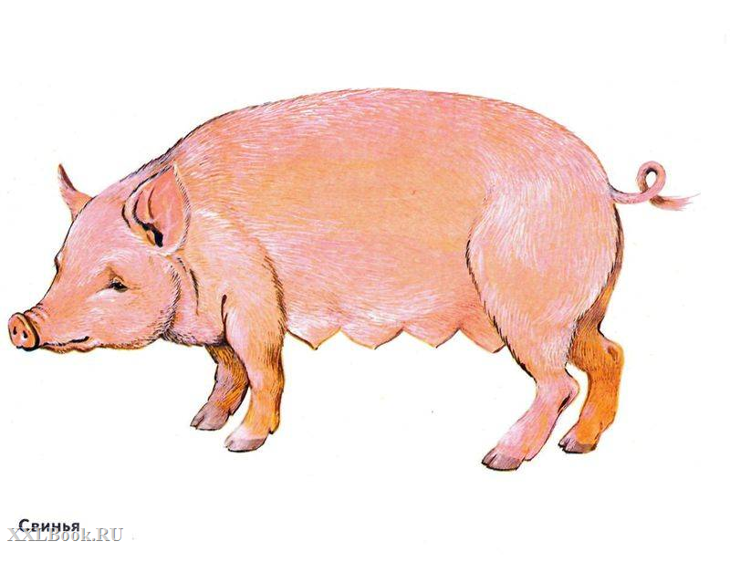
СВИНЬЯ
У грязнули – свинки
На спине щетинка.
На мордашке пятачок,
Сзади тонкий хвост-крючок.

Slide 11
Д/И «Кто как кричит?»

Slide 12
Д/И «Где чей малыш?»

Slide 13
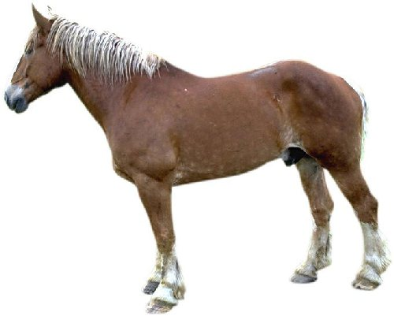
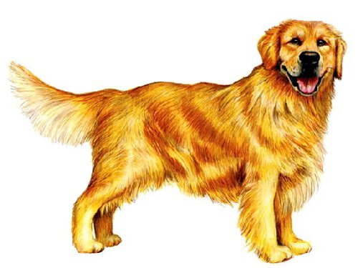
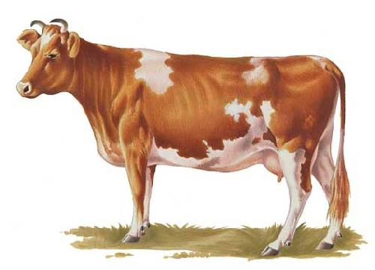
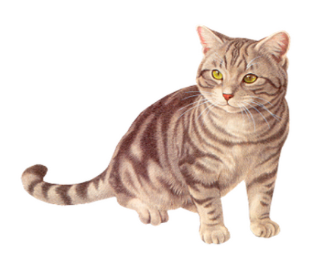
Д/И «Кто что ест?»

Slide 14
СПАСИБО ЗА ВНИМАНИЕ!

